Slide 1
POSTMODERN
RECYCLING –PUBLIC ART– STREET ART

Slide 2
WAT IS POSTMODERNISME?
Stijlaanduiding in de kunsten die geldt als tegenhanger/opvolger van het modernisme.
Postmodernisten combineren vaan stijlen en “stellen” modernistische waarden als originaliteit – vernieuwing - bestaan van waarheid ter discussie
Kunstenaars
Jeff Koons – Robert Venturi – Grace Jones – Quentin Tarentino

Slide 3
GLOBALISERING
Handel, Migratie & Communicatie
+
Kunst
= verkopen en exposeren over de hele wereld

Slide 4
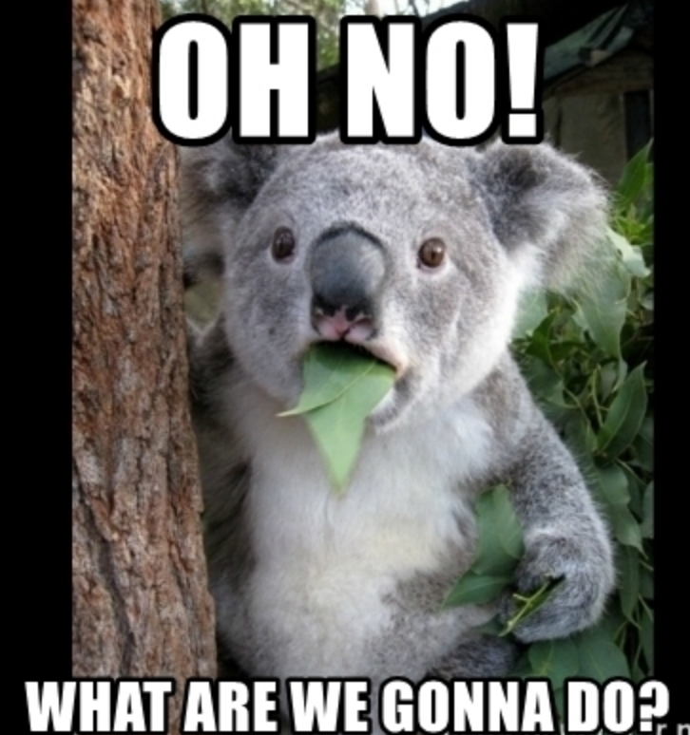
HIGH & LOW ART: HERHALING
THINGS TO DO TODAY
WAT GAAN WE VANDAAG DOEN:
SOORTEN KUNST: PUBLIC ART, STREET ART
SPEL - MIX & MATCH
BEGRIPPENKENNIS
AFSLUITING – VRAGEN?

Slide 5
HIGH ART b.v kunst in instituten
LOW ART
b.v kunst in de publieke ruimte

Slide 6
VRAAG VOOR JULLIE
Kan Lage Kunst , Hoge Kunst worden?

Slide 7
THINGS TO KNOW:
Kunst kan zichzelf beter verspreiden
RECYCLING
ORIGINALITEIT
GRENS TUSSEN HOGE & LAGE KUNST
Kijken wat er is, dat gebruiken
Alles is al gedaan
Kunst op verschillende plekken: minder instituut tegenover publiek

Slide 8
WAT IS PUBLIC ART?
VRAGEN VOOR JULLIE
WAT IS STREET ART?

Slide 9
Public Art is een kunstwerk wat in de openbare ruimte staat. Het is “publiek” omdat het in bereikbaar is voor iedereen. Public Art kan ook in verschillende soorten vormen te zien zijn, zoals bijv. installatiekunst of een sculptuur.
ANTWOORDEN:
&
Street Art is een vorm van kunst waarbij de kunstenaars de straten gebruiken als hun canvas. Dit kan zich uiten in allerlei soorten vormen van kunst bijvoorbeeld in de vorm van stickers, afbeeldingen, muurschilderingen of sjablonen. De kunst kan een politieke of maatschappelijke lading met zich mee dragen.

Slide 10
MIX - MATCH
HOE GAAN WE DIT DOEN?
1. Hoe te doen.
2. Lees de teksten
3. Kijk naar de werken
4. Match de correcte afbeeldingen met de teksten
DAN – BESPREKEN!

Slide 11
BEGRIPPENKENNIS
PIECE:
Term uit de graffiti voor een grote muurschildering
Over-all compositie
Een doek wat helemaal is beschilderd maar de compositie geen aanwijzing geeft welke kant je op móet kijken
stencils
Muurschilderingen die zijn gemaakt a.d.h.v. sjablonen

Slide 12
EINDE
NOG VRAGEN? OPMERKINGEN

